Slide 1

La bellezza
della nostra fede
Gesù Cristo (1 parte)
Nella ricorrenza
del 1700° anniversario del Concilio di Nicea: il Credo “con arte”

Slide 2

Domenica 26 ottobre
Credo in un solo Signore, Gesù Cristo…
Si è fatto uomo… fu crocifisso morì e fu sepolto.
Schema:
1. Il testo
2. «generato», non creato
3. Passaggi fondamentali della storia di Gesù
4. Immagini

Slide 3
1. Il testo
Credo in un solo Signore, Gesù Cristo, unigenito Figlio di Dio, nato dal Padre prima di tutti i secoli: Dio da Dio, Luce da Luce, Dio vero da Dio vero, generato, non creato, della stessa sostanza del Padre; per mezzo di lui tutte le cose sono state create. Per noi uomini e per la nostra salvezza discese dal cielo, e per opera dello Spirito Santo si è incarnato nel seno della Vergine Maria e si è fatto uomo. Fu crocifisso per noi sotto Ponzio Pilato, morì e fu sepolto…

Slide 4
2. «generato», non creato
Pensiero difficile, ma grande
Anche tra noi umani l’avere un figlio aiuta a capire chi è l’essere umano:
Una realtà generata (non auto-nascente, ma un essere che ha un’origine (donata) e una destinazione (un ringraziamento da restituire)
Questo è possibile perché Dio stesso da subito non ha voluto essere auto-referenziale che si svolge come dono e perdono (ringraziamento)
Nella manifestazione evangelica dell'intimità di 'Dio’,
questa novità riguarda proprio la generazione —
intesa come potenza amorevole,
disposizione a far essere nel voler-bene.
Attraverso la realtà di Gesù generato, non creatosi dice che
neanche Dio è realtà compatta, autoreferenziale, ma è generazione (figlio) e lo Spirito è il seme e il frutto di questo grembo fecondo.
Nb 1. Il senso dell’uomo non può essere il vivere narcisistico,
ma il vivere per l’altro, il vivere generando.
nb.2: E’ tempo di pensare così, di dare «teologia», pensiero a questa realtà

Slide 5
3. Passaggi fondamentali della storia di Gesù
- Fatto uomo nel grembo di Maria per opera dello Spirito
Santo
- Battezzato
- Annuncia il Regno
- Ci ama sino alla morte di croce
- Alla luce della Risurrezione lo scopriamo: Signore
e Creatore

Slide 6
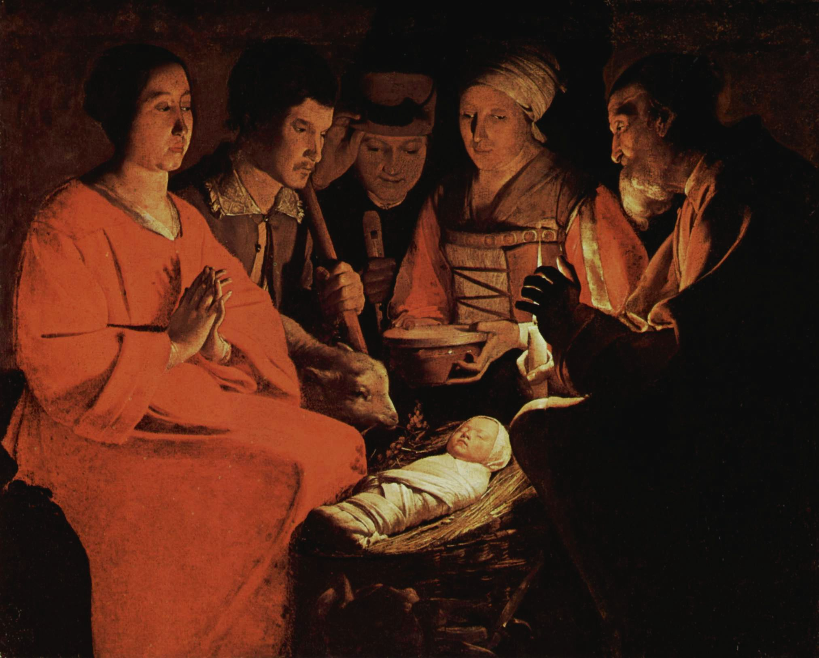

Il natale in occidente
LUCE
DA LUCE

Slide 7
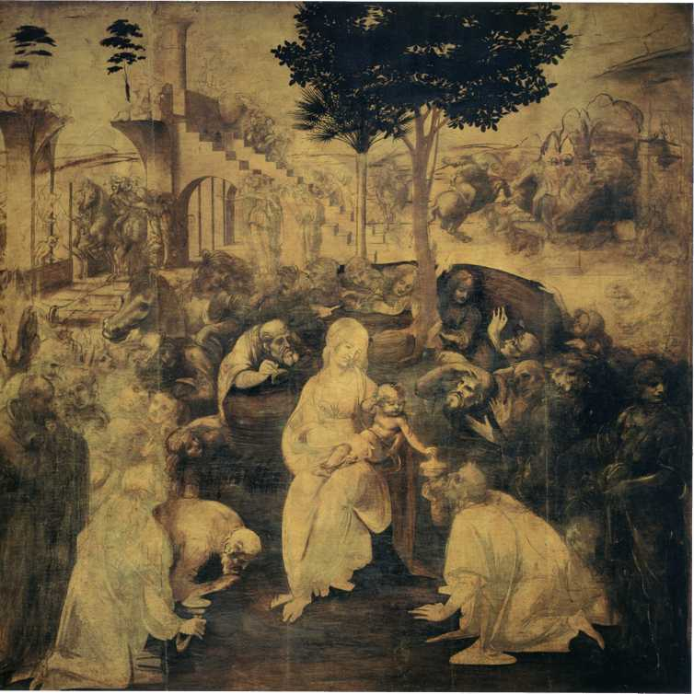

HA
DEPOSTO
I POTENTI
DAI TRONI

Slide 8
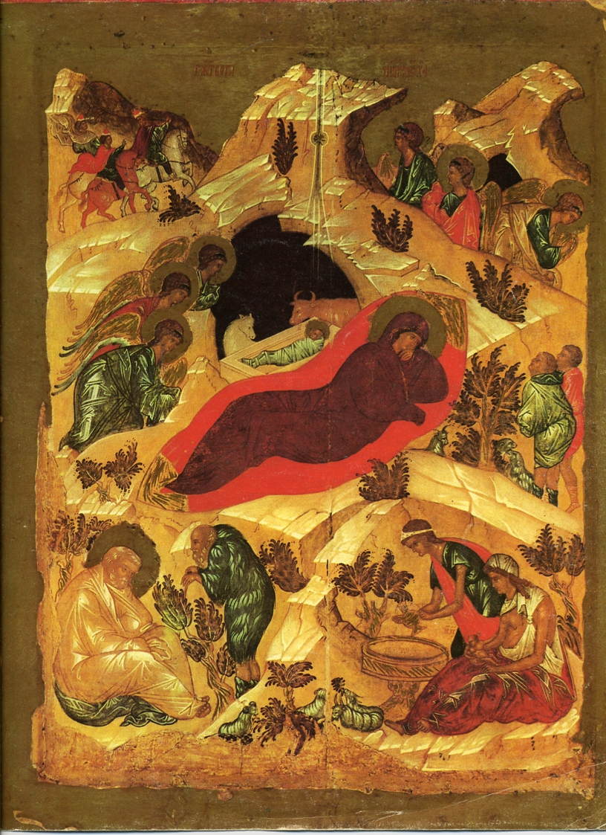

NATIVITà
ORIENTALE

Slide 9
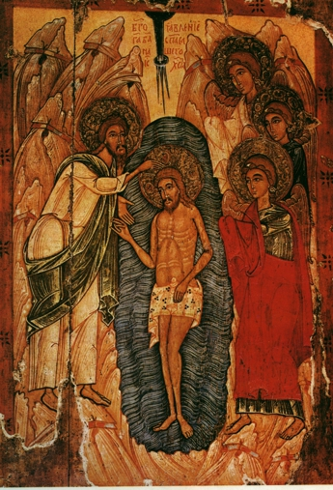
Immerzione
Nell’umanità

Slide 10
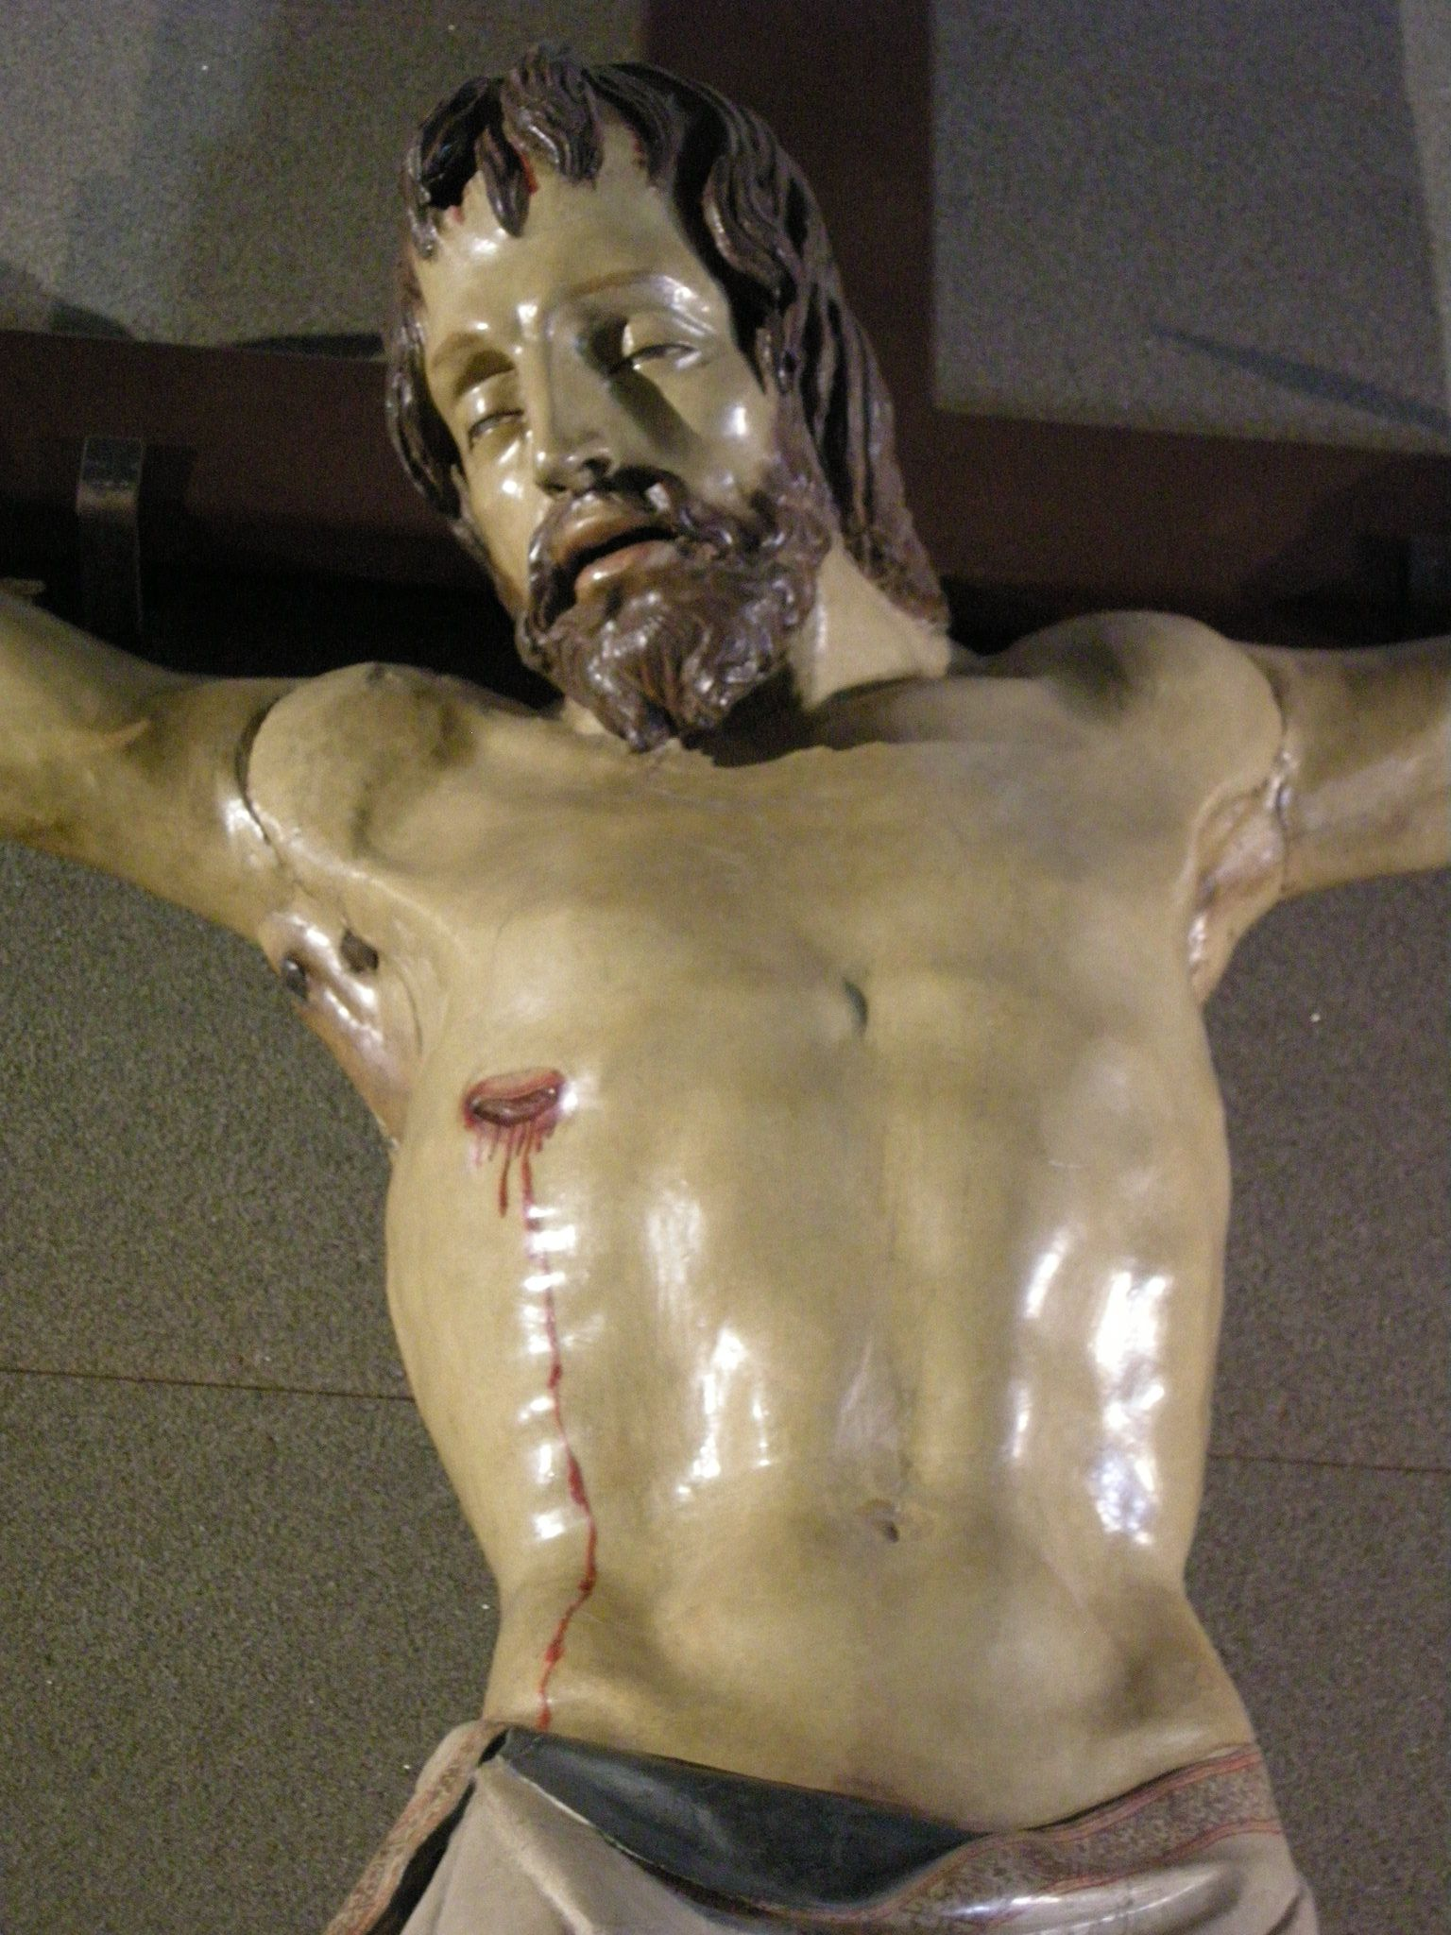
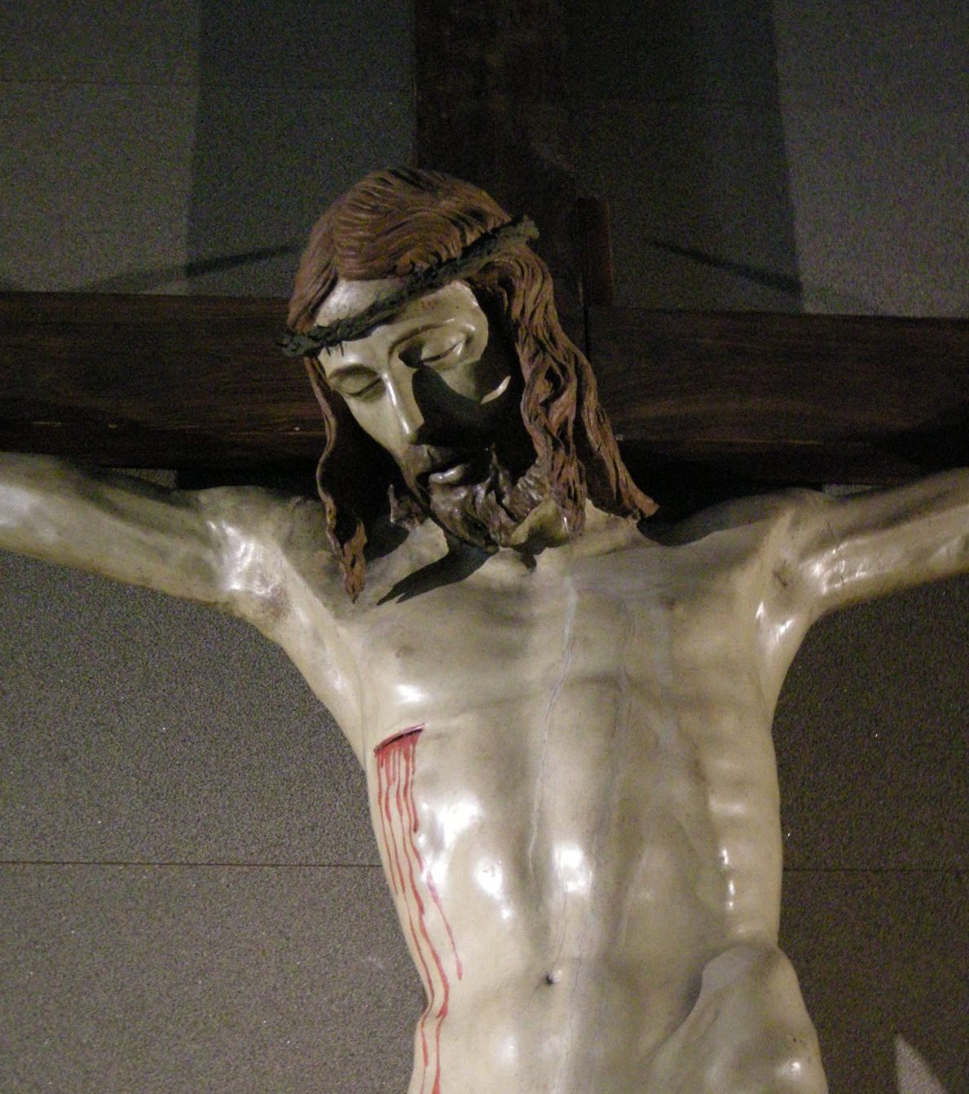

Alla ricerca del «volto»:
Sfida tra giganti

Slide 11
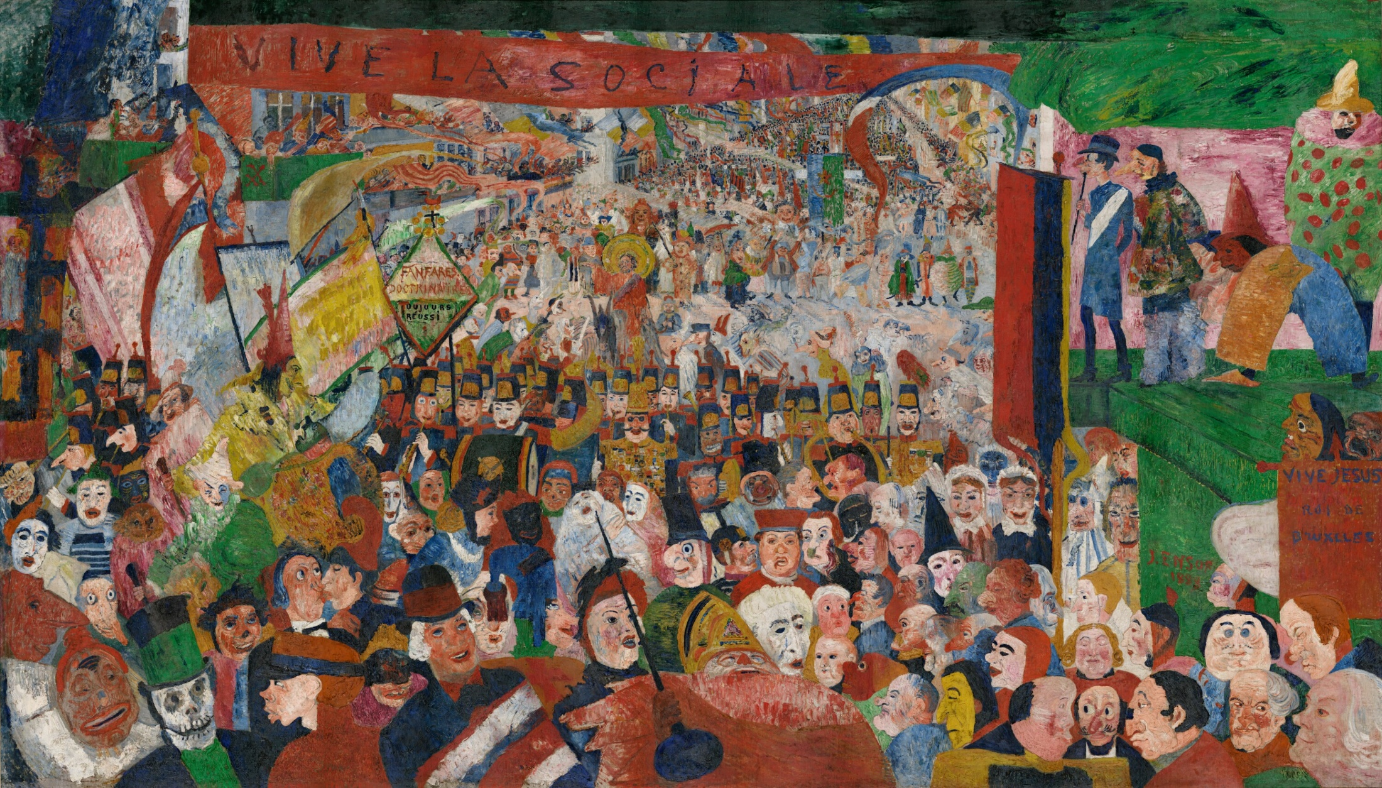

La modernità e il volto
Tra tante maschere un volto

Slide 12
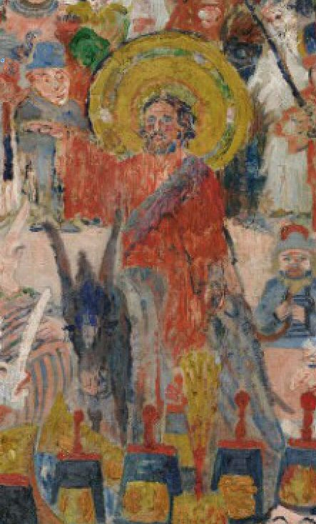

Slide 13
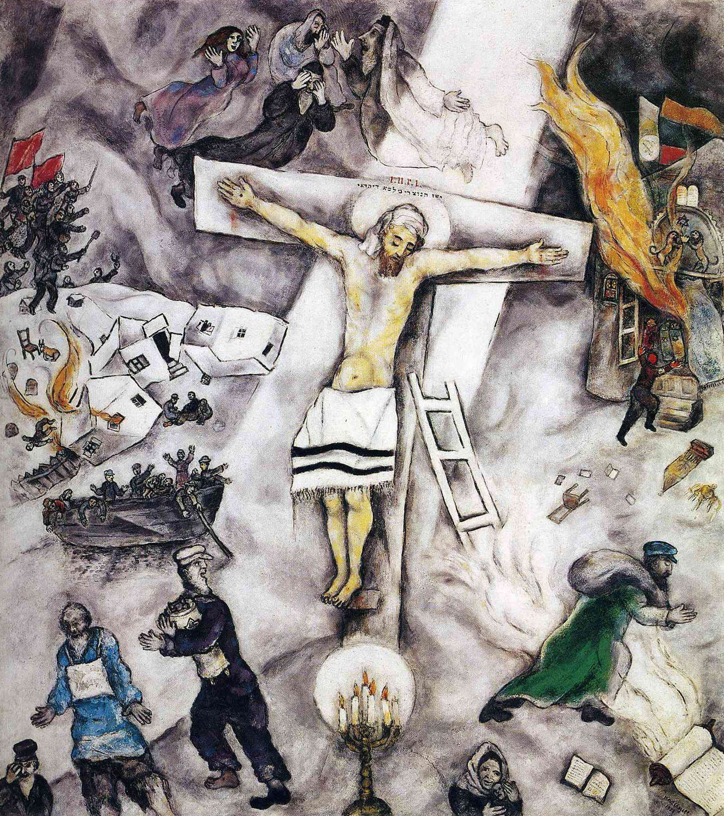

La modernità
e il «volto»
pietas

Slide 14
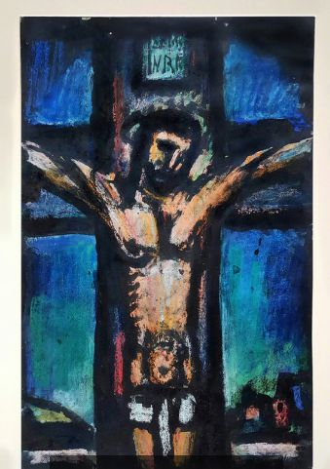
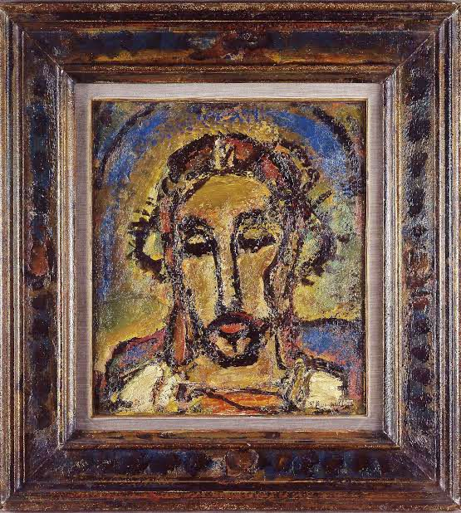

La modernità
e il «volto»
pietas

Slide 15
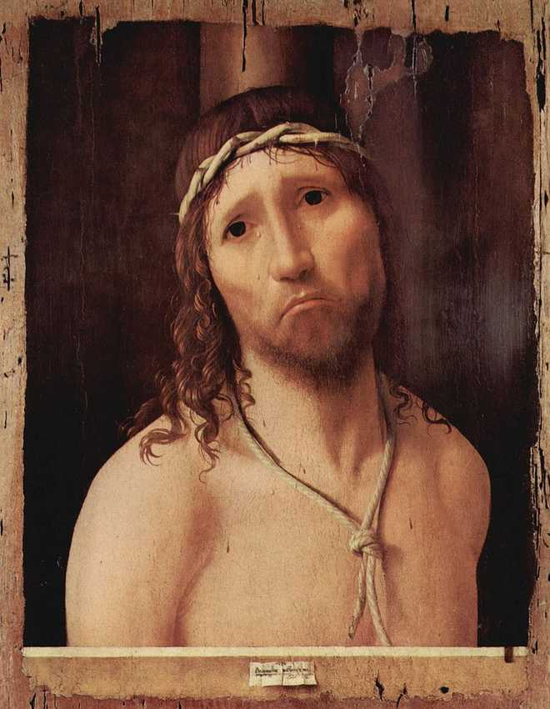

La modernità
e il «volto»
avvilito

Slide 16
Come commento a questa immagine di Antonello da Messina e
come conclusione di questa riflessione sul «Credo in Gesù Cristo…»,(prima parte),
vi lascio questa poesia (inserita nella via Crucis al Colosseo del 1999) di M. Luzi.
La definirei notevole.
Padre mio, mi sono affezionato alla terra quanto non avrei creduto.
È bella e terribile la terra.
Io ci sono nato quasi di nascosto,
ci sono cresciuto e fatto adulto
in un suo angolo quieto
tra gente povera, amabile e esecrabile.
Mi sono affezionato alle sue strade,
mi sono divenuti cari i poggi e gli uliveti,
le vigne, perfino i deserti.
È solo una stazione per il figlio tuo la terra
ma ora mi addolora lasciarla
e perfino questi uomini e le loro occupazioni,
le loro case e i loro ricoveri
mi dà pena doverli abbandonare…

Slide 17
La vita sulla terra è dolorosa,
ma è anche gioiosa: mi sovvengono
i piccoli dell'uomo, gli alberi, gli animali…
Congedarmi mi dà angoscia più del giusto.
Sono stato troppo uomo tra gli uomini oppure troppo poco?
Il terrestre l'ho fatto troppo mio o l'ho rifuggito?
La nostalgia di te è stata continua e forte,
tra non molto saremo ricongiunti nella sede eterna.
Padre, non giudicarlo
questo mio parlarti umano quasi delirante,
accoglilo come un desiderio d'amore…
Mi afferrano, mi alzano alla croce piantata sulla collina…
Ora vengo a te, comprendimi, nella mia debolezza.
Luzi, la passione pagg.59-60

Slide 18
Le catechesi sul credo , continueranno
nelle prime domeniche
di febbraio 2026

